Slide 1

Grakonosze

Slide 2

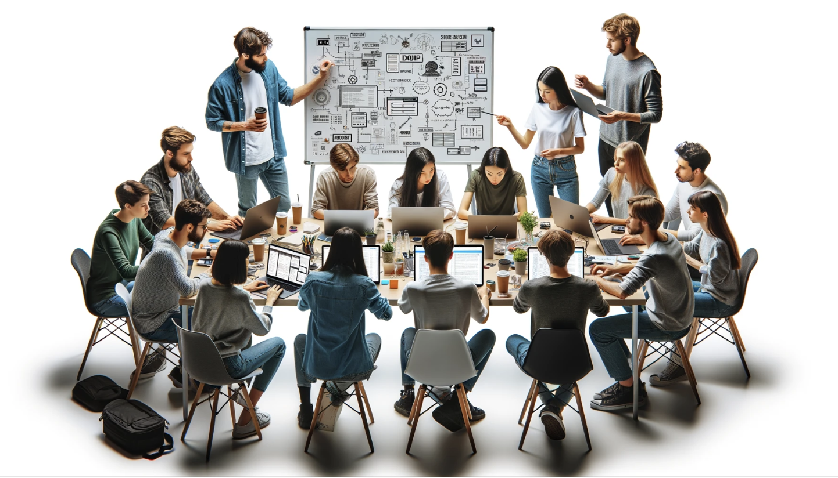
Drużyna:
Aleksandra Poskróbek
Karolina Kucia
Igor Urbanik
Kacper Kotkiewicz
Remek Kozicki
Szymon Rusiecki

Slide 3
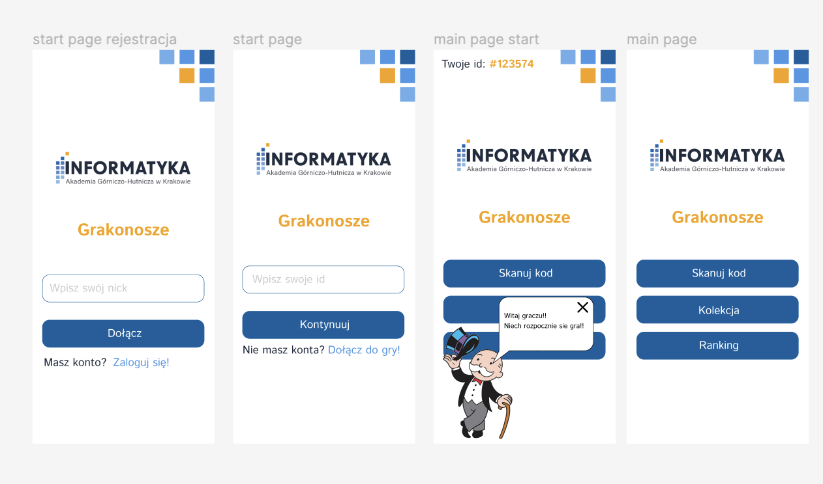
Pomysł - strony główne i nawigacja

Slide 4
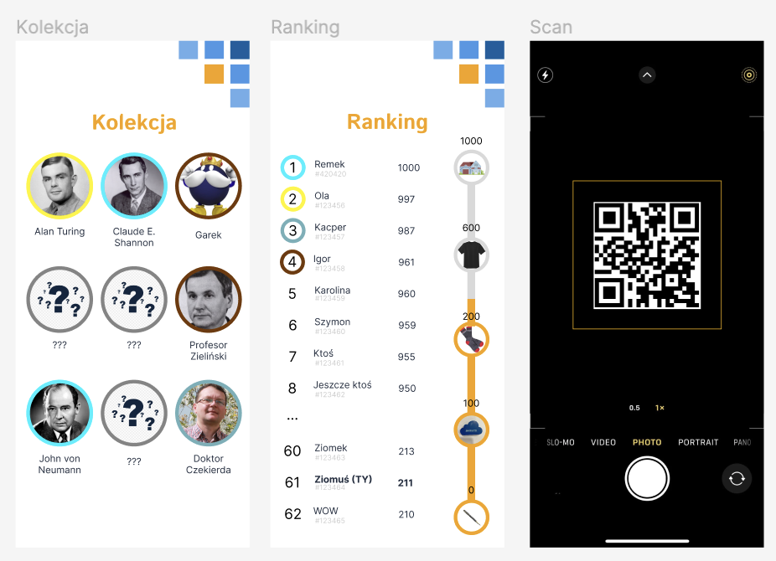
Pomysł - kody QR, ranking i kolekcja

Slide 5
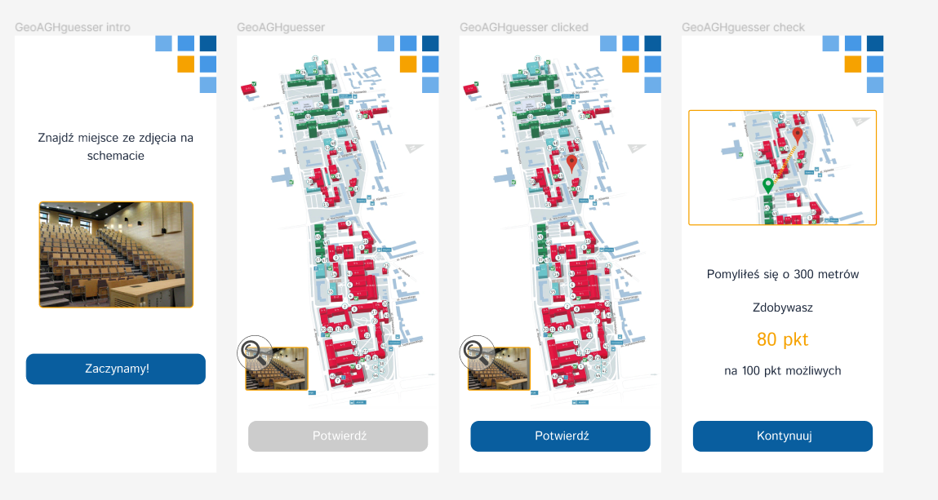
Pomysł - geoAGHguesser

Slide 6
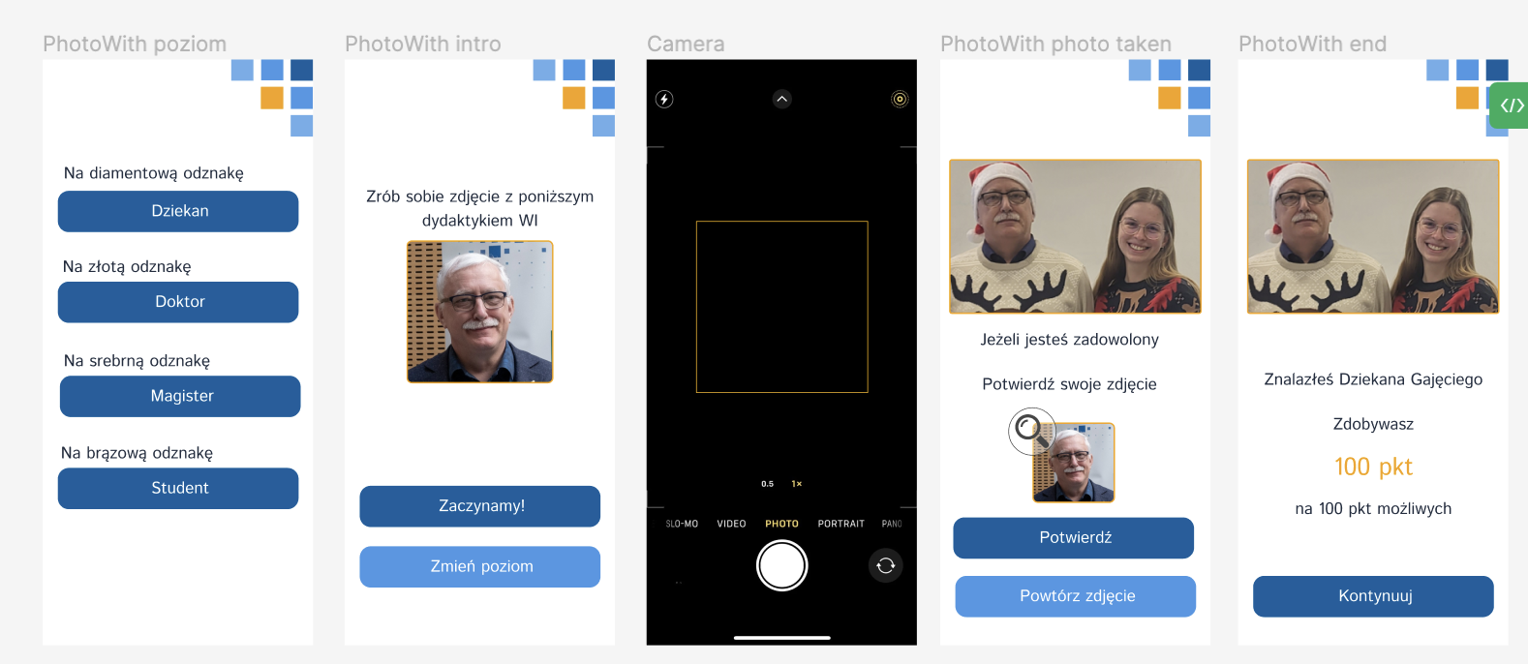
Pomysł - zrób zdjęcie z dydaktykami

Slide 7
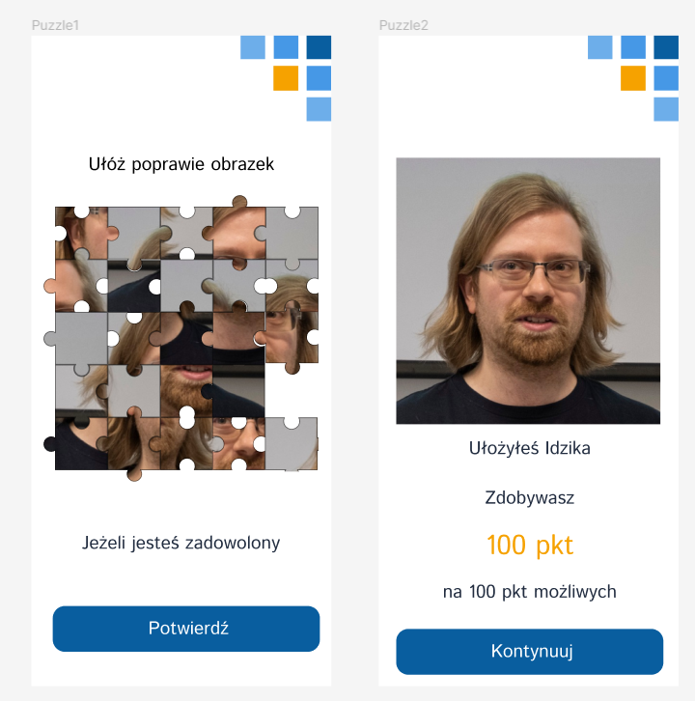
Pomysł - puzzle

Slide 8
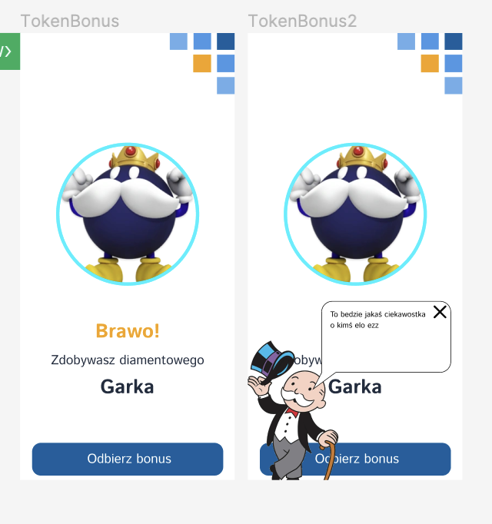
Pomysł - wygrana mini gry

Slide 9


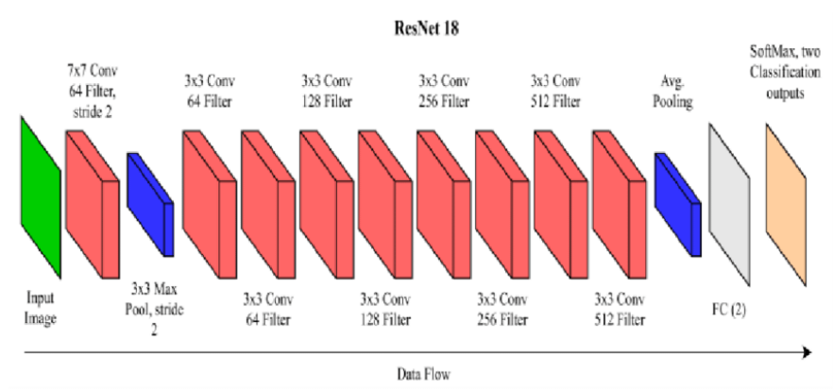
Technologie
React Native - frontend
Python - backend
fastapi
uvicorn
starlette
torch
pydantic
ResNet 18 - model

Slide 10
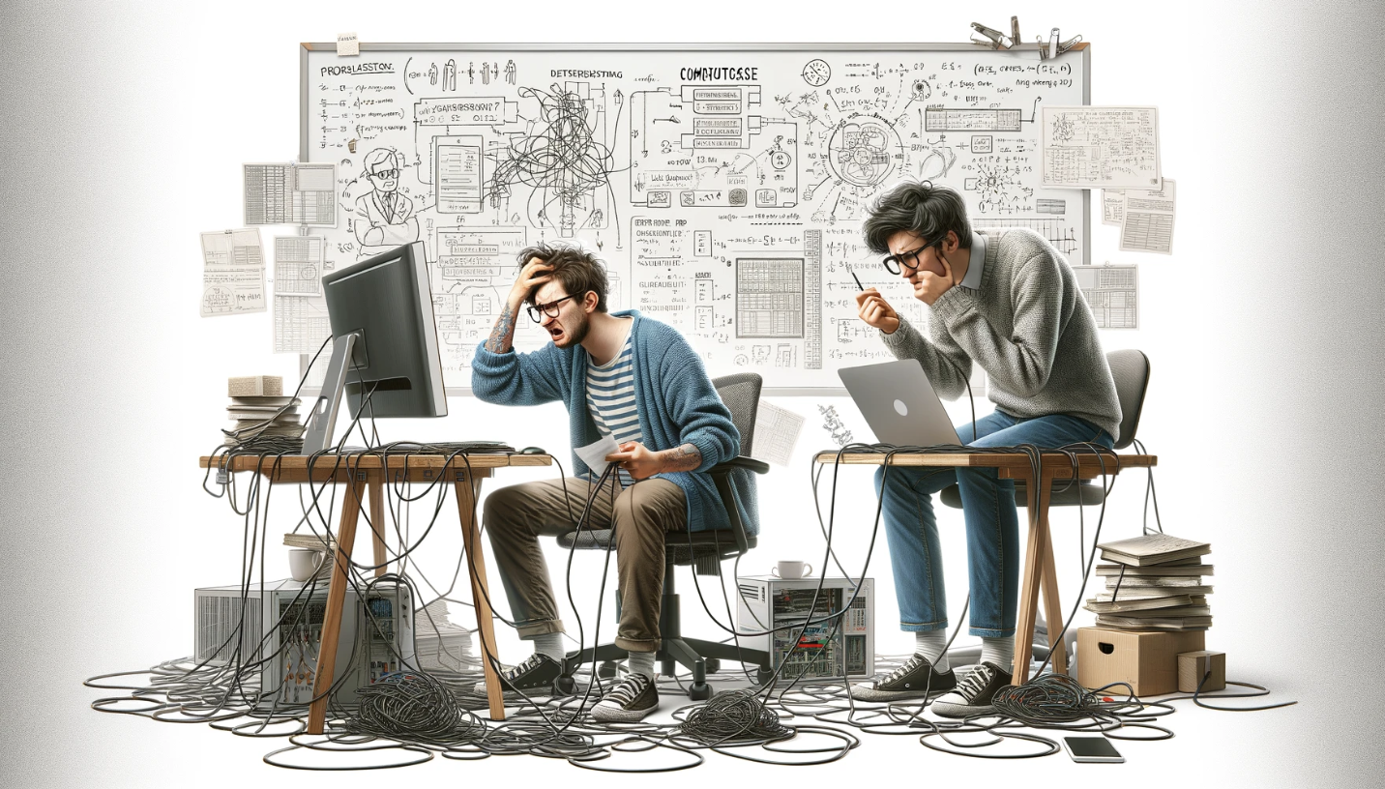
Problemy

Slide 11
Stosunkowo mało czasu jak na nasze pomysły
Sukces: udało nam się końcowo zaimplementować 3 z 5 gier
Porażki:
nie udało nam się dopieścić Info Garka - maskotki apki
nie wszystkie szczegóły zostały dopieszczone

Slide 12
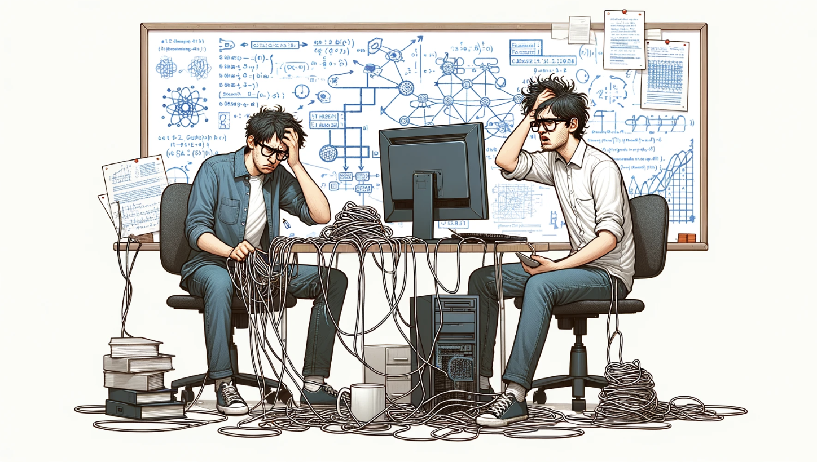
Problemy
Konfiguracja środowiska pod uruchomienie aplikacji react native oraz backendu w pythonie - na każdym komputerze coś nie działało chociaż przez 3/4 godziny

Slide 13
Problemy
Małe doświadczenie z pisaniem frontendu w React Native
Mimo wszystko wybrana technologia dzięki progowi wejścia pozwoliła najlepsze zrealizowanie tematu

Slide 14
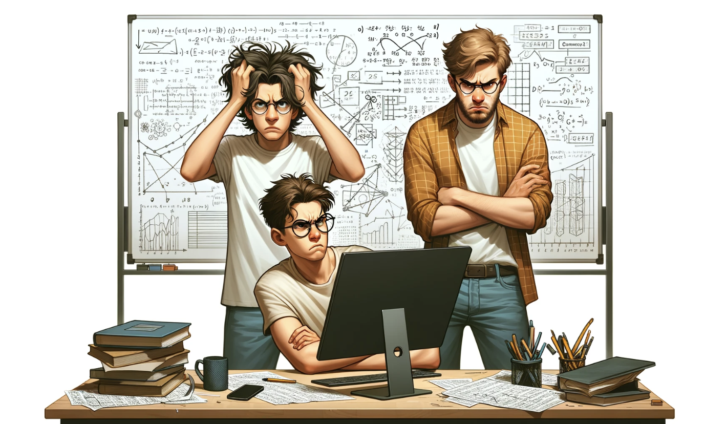
Problemy
Obsługa zdjęć za pomocą React Native
Zdjęcia nie chciały współpracować i się wyświetlać. Niestety mało pomocnych informacji w internecie.
Końcowo obeszliśmy
to sprytnym ifem

Slide 15
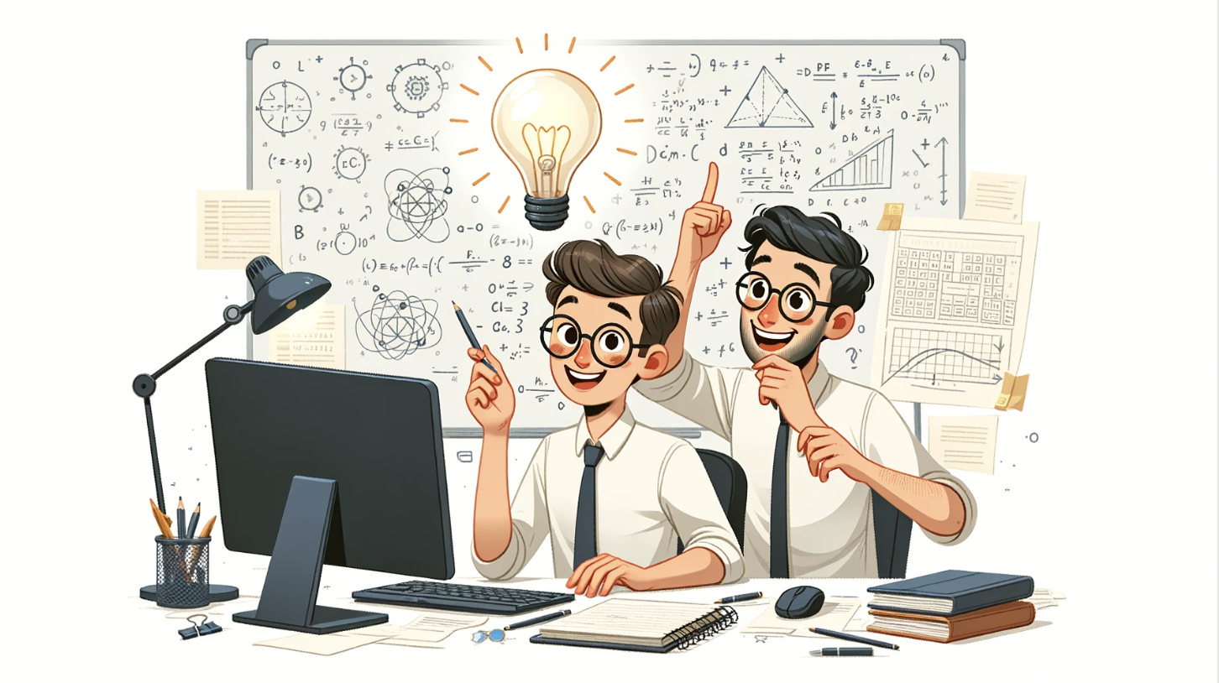
Sukcesy
Zrobiliśmy sporo - nawet więcej niż pesymistycznie zakładaliśmy

Slide 16


Sukcesy
Udało nam się wszystko zintegrować. Aplikacja nie tylko działa na IOSie, ale również na urządzeniach z Androidem, a nawet w przeglądarce.

Slide 17

Sukcesy
Zgrany zespół, nawet hackation w juwenalia nas nie pokonał

Slide 18
PORA NA DEMO!

Slide 19
Dziękujemy ;)

